Slide 1



Módulos
Generar e importar módulos

Slide 2

¿Qué es un módulo?
Definición: Un módulo es un archivo de Python que contiene definiciones de funciones, variables y clases que puedes reutilizar en otros programas.
Objetivo: Reutilizar código, mantenerlo organizado y evitar la duplicación.

Slide 3
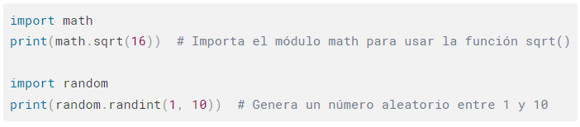
Módulos integrados
Python incluye muchos módulos por defecto: Puedes usar funciones y clases predefinidas importándolos.

Slide 4
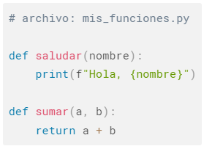
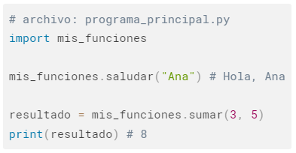
Crear tu propio módulo
Puedes crear tu propio módulo creando un archivo .py que contenga funciones y variables.
El archivo se puede reutilizar en otros programas. Para usar un módulo de otro archivo, utilizaremos la palabra clave import

Slide 5

Importar funciones específicas
También puedes importar funciones específicas de un módulo en lugar de todo el módulo.

Slide 6

Alias de módulos
Puedes usar un alias para un módulo con la palabra clave as. Esto puede ser útil para acortar nombres largos.

Slide 7
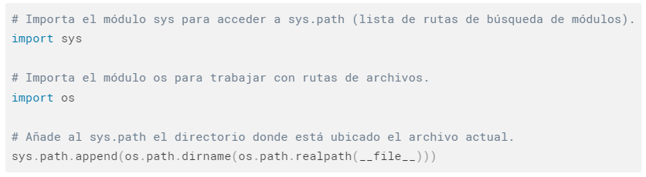
Ubicación de los módulos
Python busca módulos en las siguientes ubicaciones:
El directorio del script que se está ejecutando.
Rutas en sys.path (rutas añadidas temporalmente mediante sys.path.append(ruta)). Se añadirán las rutas únicamente durante la ejecución del programa.
Carpetas incluidas en la variable PYTHONPATH (rutas permanentes modificadas en las variables de entorno del sistema operativo).
Directorios predeterminados donde Python está instalado.
En Spyder busca desde la carpeta establecida como directorio de trabajo.
Podemos asegurarnos de añadir a la lista de rutas de sys.path

Slide 8
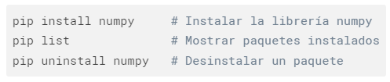

Módulos de terceros
Puedes instalar y utilizar módulos (librerías, paquetes) de terceros desde el repositorio PyPI usando pip.
Nota: pip es el gestor de paquetes de python, como npm es el de Node o composer es el de PHP.

Slide 9
Ejercicios
Crea un fichero llamado operaciones.py con dos funciones, sumar y restar.
Crea otro fichero e importa el módulo operaciones para utilizar las funciones que has creado.

